Slide 1
Круглый стол № 4
Актуальные вопросы, возникающие при работе с ППО «Аналитический учет и ведение судебной работы»
Сочи
2015

Slide 2
Правовые основания для создания и развития ППО «Аналитический учет и ведение судебной работы»
Приказ Федерального казначейства от 7 апреля 2006 г. № 49 "О порядке организации и ведения работы по представлению в судебных органах интересов Федерального казначейства"
Приказ Федерального казначейства от 14 февраля 2008 г. № 38 "О порядке организации и ведения работы по представлению в судебных органах интересов Федерального казначейства, Межрегионального операционного управления Федерального казначейства, управления Федерального казначейства по субъекту Российской Федерации, отделения управления Федерального казначейства по субъекту Российской Федерации"
Приказ Федерального казначейства от 27 ноября 2008 г. № 319 "Об утверждении форм отчетности о деятельности юридического отдела территориального органа Федерального казначейства"
Приказ Федерального казначейства от 3 декабря 2013 г. № 277 "О порядке организации и ведения работы по представлению в судебных органах интересов Федерального казначейства, территориальных органов Федерального казначейства и Федерального казенного учреждения "Центр по обеспечению деятельности Казначейства России"
Приказ Федерального казначейства от 17 декабря 2013 г. N 297 "О порядке проведения правовой экспертизы документов, поступающих в юридический отдел территориального органа Федерального казначейства"
Приказ Федерального казначейства от 11 августа 2014 г. № 168 "Об утверждении форм отчетности о деятельности юридического отдела территориального органа Федерального казначейства и юридического отдела Федерального казенного учреждения "Центр по обеспечению деятельности Казначейства России"

Slide 3
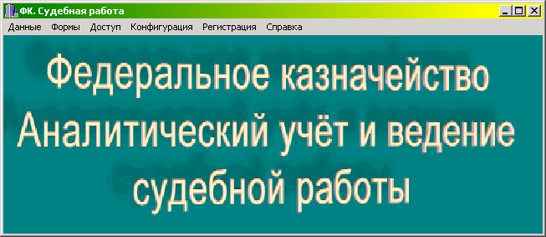
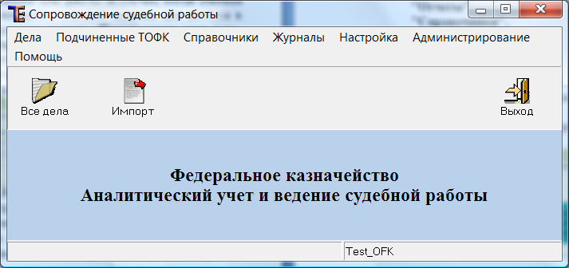
Этапы развития ППО «Аналитический учет и ведение судебной работы»
Приказ от 7 апреля 2006 г. № 49
Ведение реестра (в электронном виде) судебных дел "Федеральное казначейство, аналитический учет и ведение судебной работы", по которым в качестве стороны участвовало Федеральное казначейство. В ППО появляется Информация о судебном споре
Представление один раз в год в Юридическое управление отчета о судебных делах, принятых к производству и рассмотренных судами, на территории соответствующего субъекта Российской Федерации. В ППО появляется отчет о судебных делах
Приказ от 14 февраля 2008 г. № 38
Приказом Федерального казначейства от 29 июня 2009 г. № 138 введена Ежемесячная выгрузка электронной базы данных судебных дел. В ППО появляется возможность осуществления ежемесячной выгрузки базы в Юридическое управление
Приказы от 27 ноября 2008 г. № 319 и от 11 августа 2014 г. № 168
Утверждены новые формы отчетности, включающие в себя информацию не только по представлению интересов Федерального казначейства в судах, но и информацию о правовой работе, информацию по представлению интересов Минфина России по всем делам, по делам связанным с применением Федерального закона от 30 апреля 2010 г. N 68-ФЗ, а также по предъявлению регрессных исков

Slide 4
Практика использования
ППО «Аналитический учет и ведение судебной работы» в работе юридического отдела Управления Федерального казначейства по Ростовской области
Начальник юридического отдела
УФК по Ростовской области
Александров Олег Владимирович

Slide 5
Проблемные вопросы, возникающие при использовании ППО «Аналитический учет и ведение судебной работы» в юридическом отделе территориального органа
Федерального казначейства
Начальник юридического отдела
УФК по Ставропольскому краю
Баиева Мария Исмагиловна

Slide 6
Выводы по результатам круглого стола
Признать необходимым использование в работе Юридической службы программного обеспечения для учета информации по правовой работе и судебным делам
При внесении изменений в приказы Федерального казначейства в части представления отчетности о правовой работе и о судебных делах определять срок вступления в силу указанных изменений с учетом времени внедрения необходимых доработок в ППО
Создать централизованное хранилище данных ППО с целью исключения необходимости преставления ежемесячной выгрузки данных в Юридическое управление
Создать автоматическую передачу данных ведения правовой работы и судебных дел с целью исключения необходимости представления установленной отчетности с помощью прикладного программного обеспечения Автоматизированной системы документооборота
Предложения и замечания юридических отделов территориальных органов Федерального казначейства по доработкам ППО направлять через Юридическое управление Федерального казначейства
Юридическим отделам территориальных органов Федерального казначейства активнее принимать участие в доработке ППО

Slide 7
Информационная аналитическая подсистема:
«Учет правовой работы и судебных дел»
Расширение состава показателей в ИАП на основе показателей правовой и судебной работы Юридической службы Федерального казначейства.
Централизованное хранилище данных
Автоматическая передача данных ведения правовой и судебной работы Юридической службы Федерального казначейства.
Формирование и предоставление подписанной отчетности по формам, установленным приказами Федерального казначейства
Формирование свода отчетов юридических отделов ТОФК по всей стране, поступивших в ЦАФК
Оперативное формирование отчетов по формам, установленным приказами Федерального казначейства
Возможность отображения детализированного списка судебных дел с открытием судебного дела, на основании которых сформирован показатель отчета

Slide 8
Структура подсистемы Правовая работа
Мониторинг судебных дел
Правовая экспертиза документов и переписка
Журнал работы
Предназначен для ведения и учета судебных дел ЮУ ЦАФК, ЮО ТОФК и ЮО ФКУ «ЦОКР»
Анализ
Нормативно-справочная информация
Предназначен для ведения и учета правовой экспертизы документов и переписки
Предназначен для просмотра изменений данных по судебным делам и документам, направленных на правовую экспертизу
Предназначен для формирования, согласования и утверждения отчетности по формам, установленным приказами Федерального казначейства
Предназначен для поддержания в актуальном состоянии нормативно-справочной информации

Slide 9
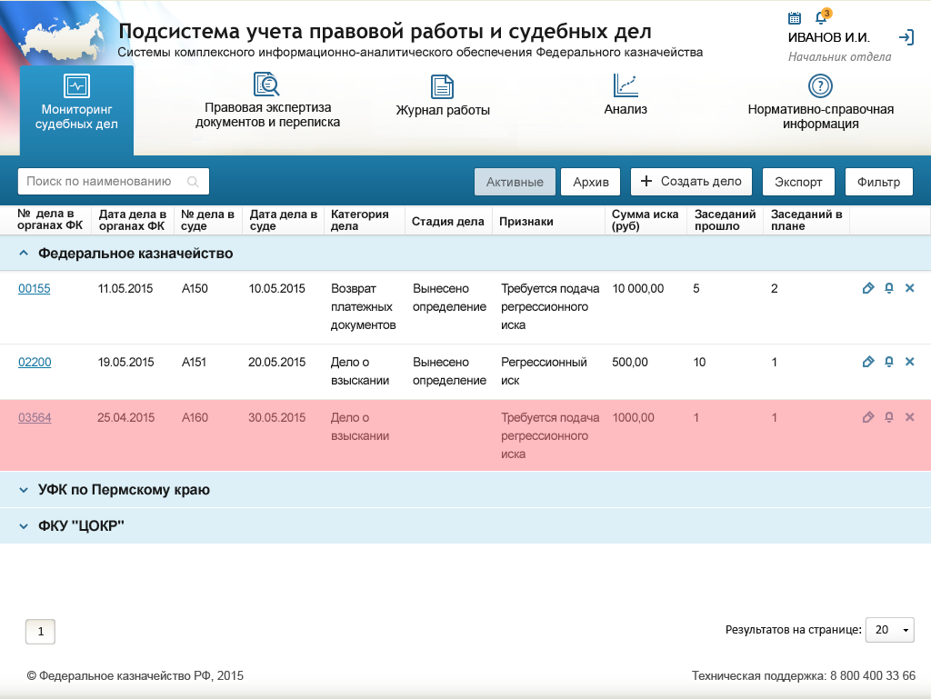
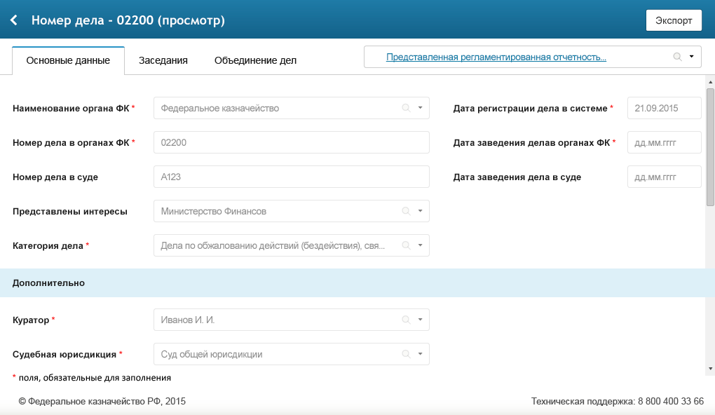
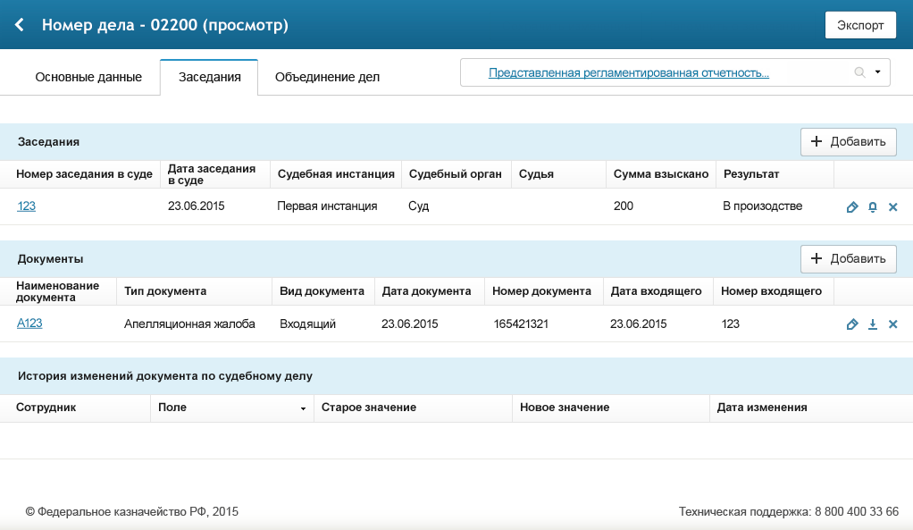
Мониторинг судебных дел

Slide 10
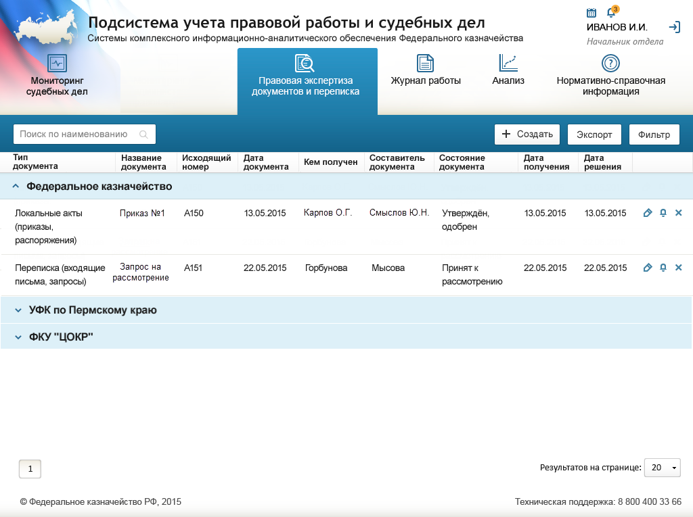
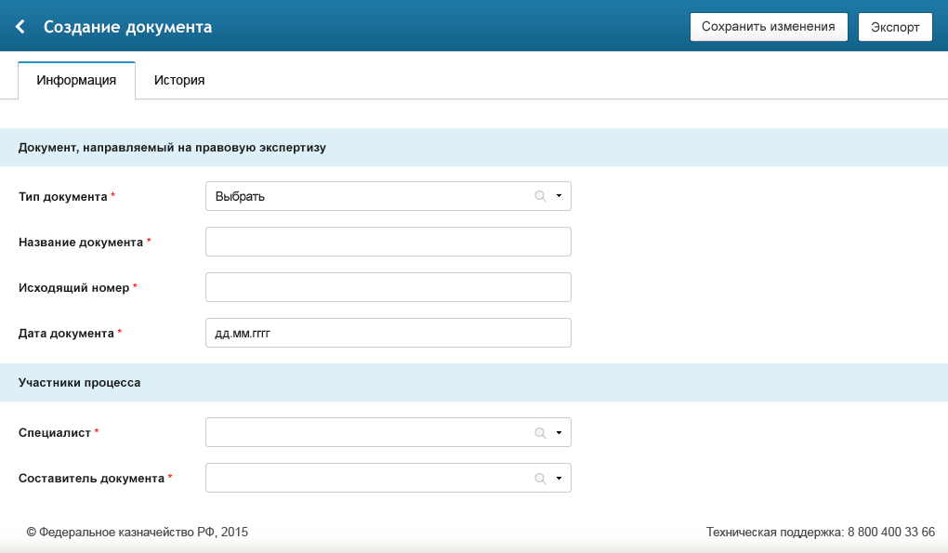
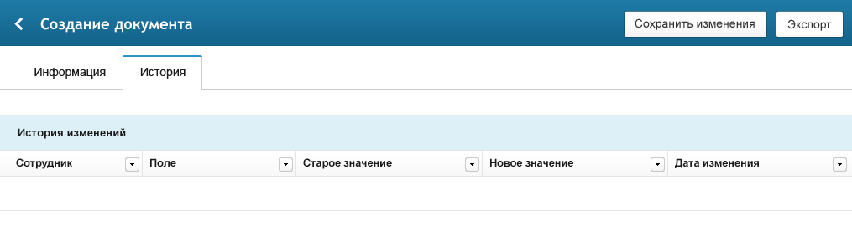
Правовая экспертиза документов и переписка

Slide 11
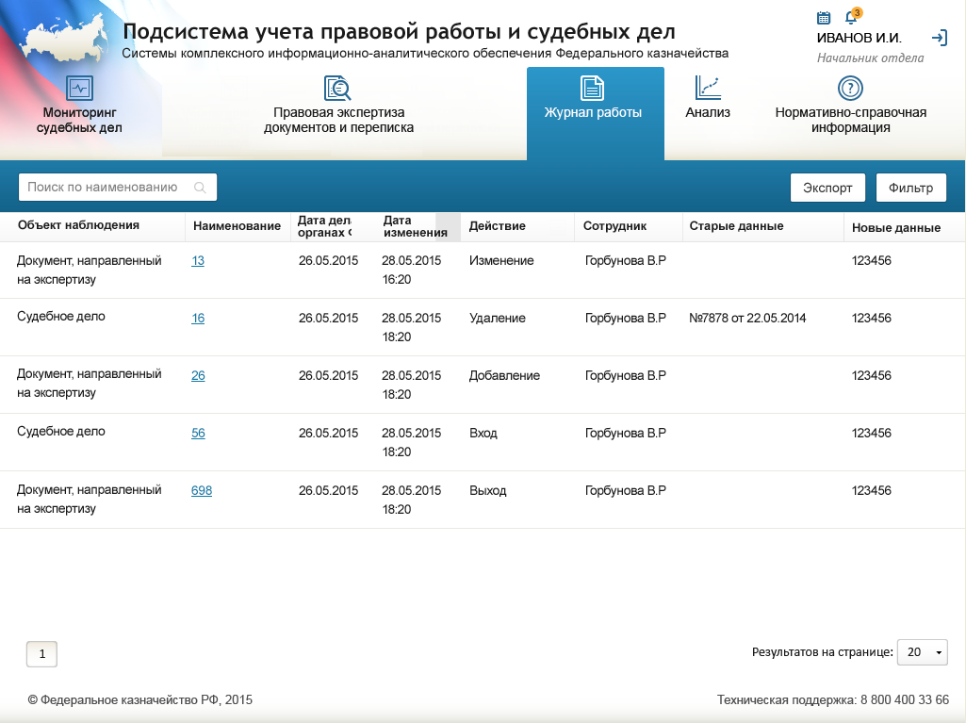
Журнал работы

Slide 12
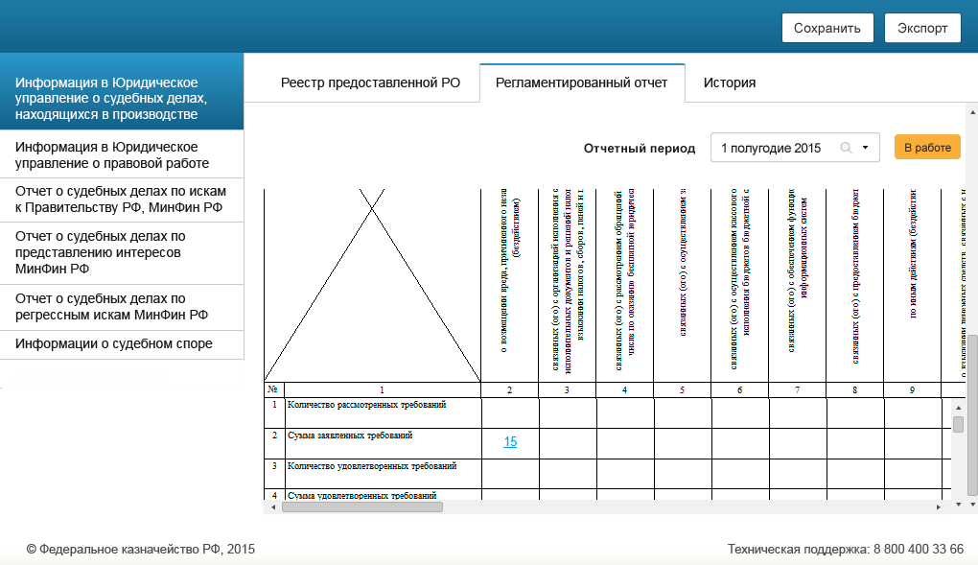
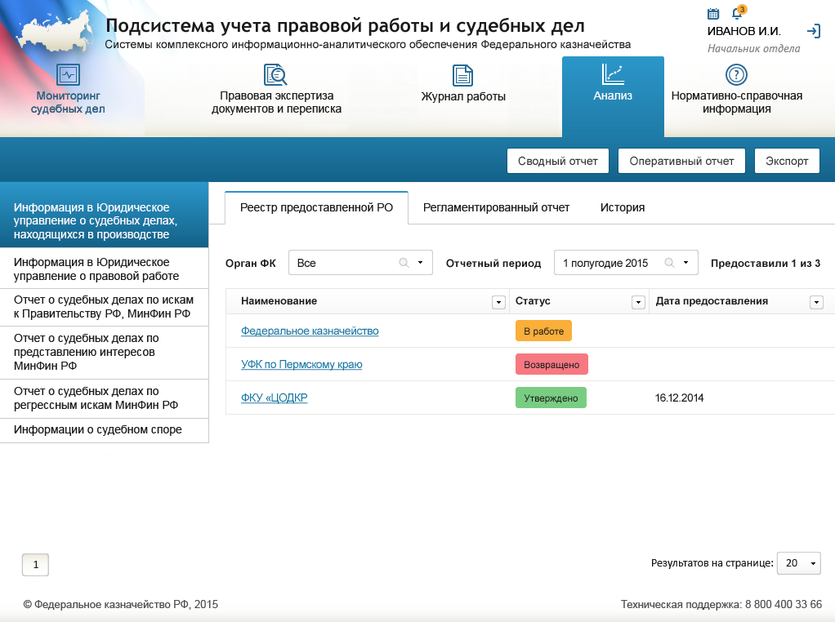
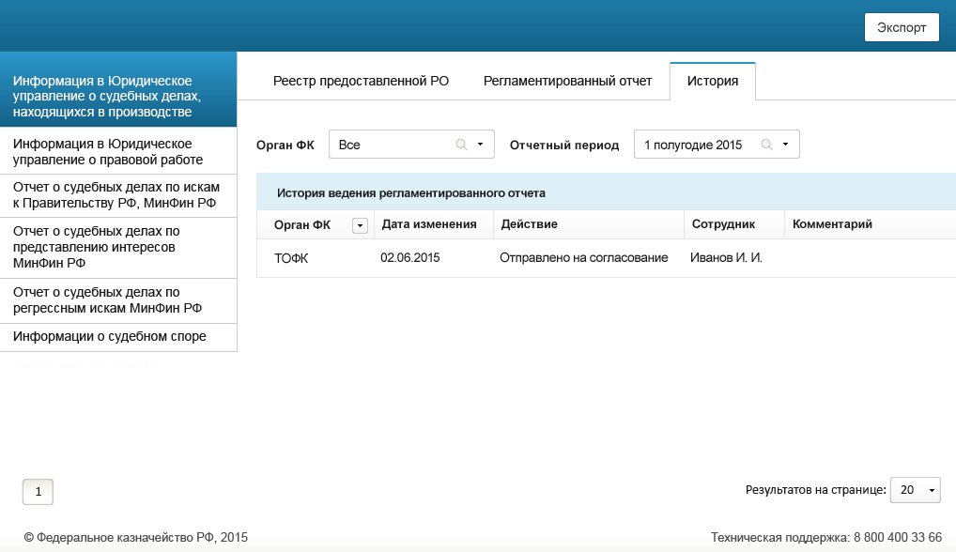
Анализ

Slide 13
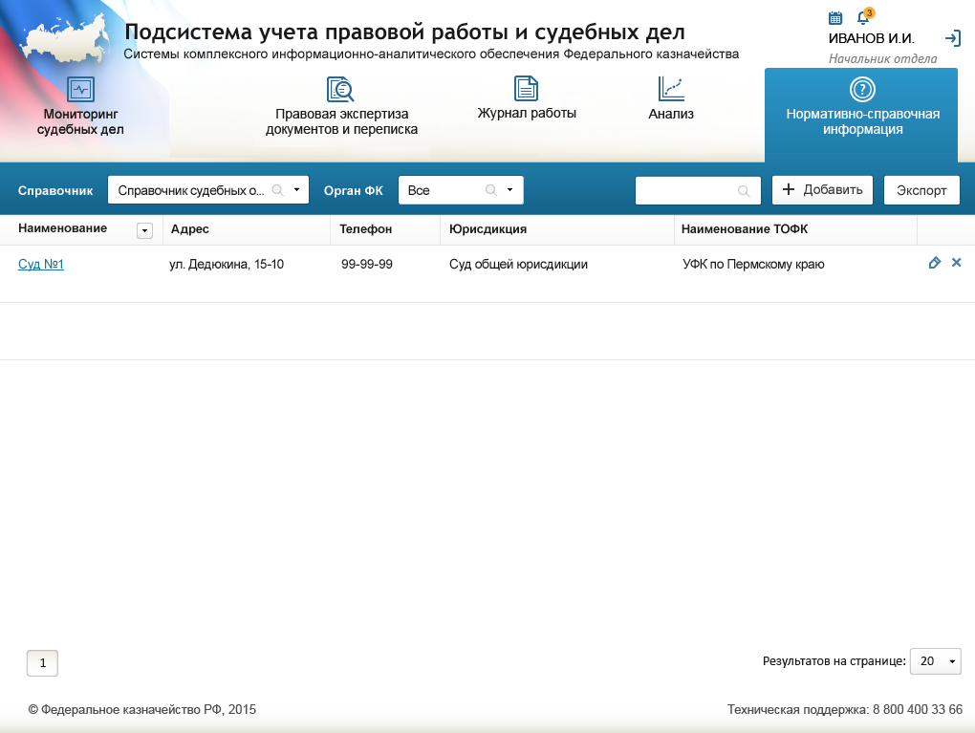
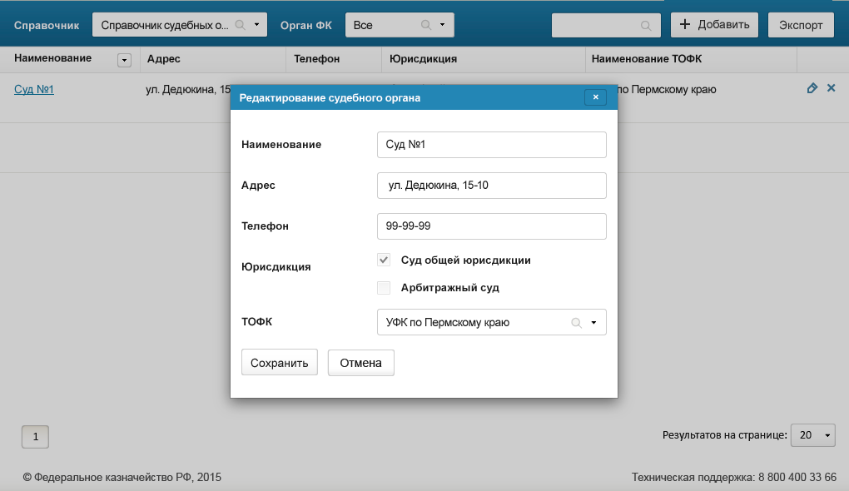
Нормативно-справочная информация

